Slide 1






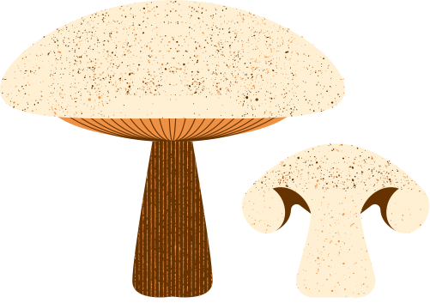


Analyse de la qualité des produits alimentaires
Marc Delefosse, Ziyan Chatmi, Benjamin Guélou

Slide 2

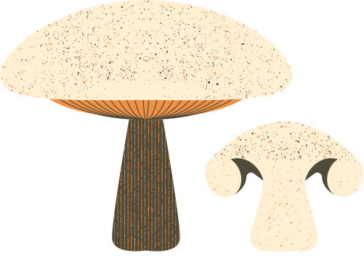
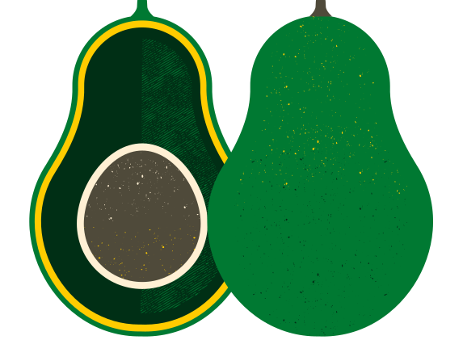
Préambule
Dans cette étude :
Le nutriscore est l'indice de référence pour la qualité nutritionnelle
l'écoscore est l'indice de référence pour l'impact environnemental
Un seuil a été fixé à 500 produits minimum pour qu'une marque soit considérée comme un grande marque

Slide 3
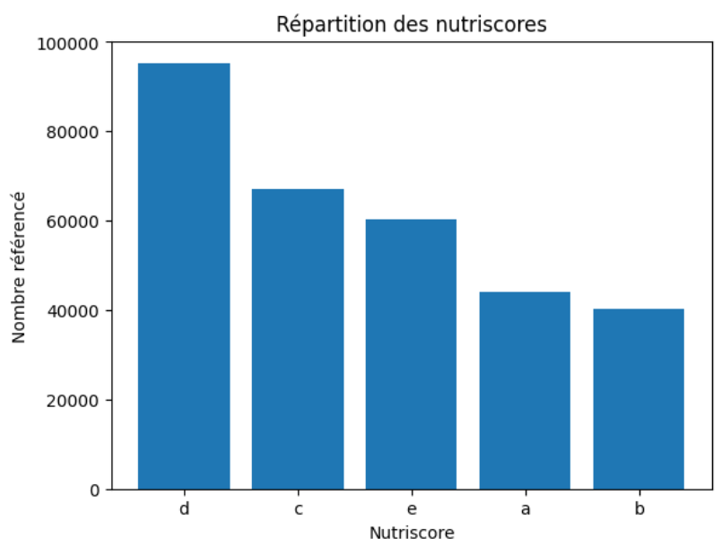
NUTRISCORE
36 % des produits recensés ont un nutriscore

Slide 4


Nutriscore
Parmi les 75 marques de plus de 500 produits, classées par proportion d'affichage du nutriscore
Les bons élèves...
...et les mauvais
U
Belle-France
Carrefour
La nouvelle agriculture
Monique Ranou
Picard
U_bio
Franprix
Labeyrie
Grand jury
Nestlé
Charal
Haribo
Bio-village
Hema
Prozis
Myprotein
Maggi
Ducro
Palais des Thés

Slide 5
Additifs nocifs
Les marques que l'on déconseille
Sodastream
Nestle
A-rom
Dove
Nestle
Schweppes
Freeway
Steff Fruiss
Eco
Leader Price
Cora
Leclerc
Carrefour
Auchan
Lucien
Georgelin

Slide 6

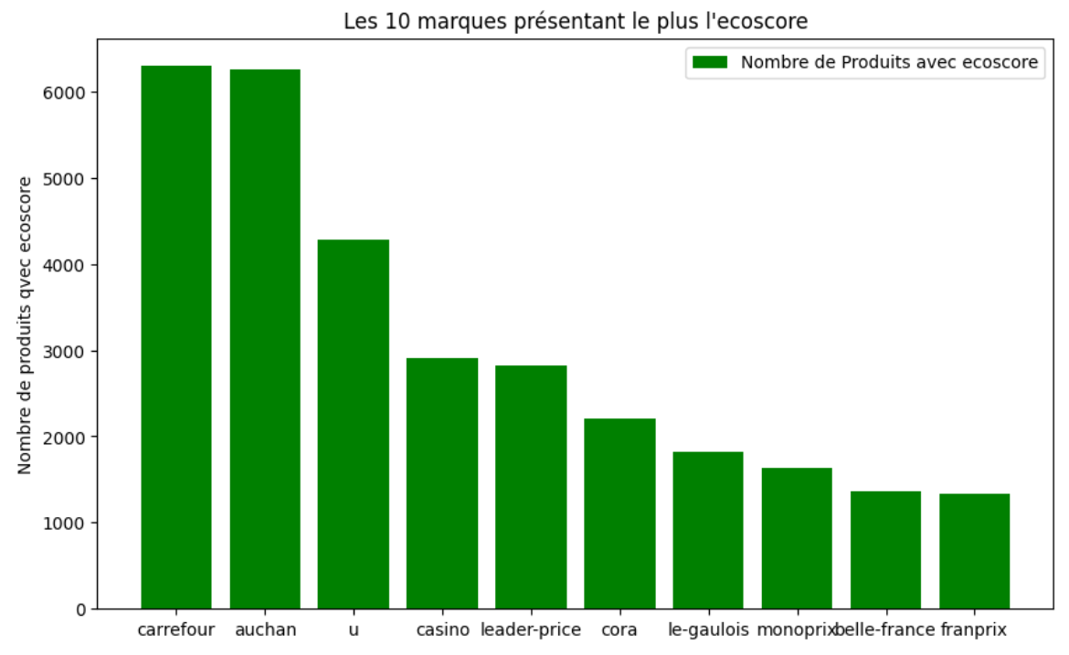
Impact environnemental
Les marques les plus transparetes

Slide 7
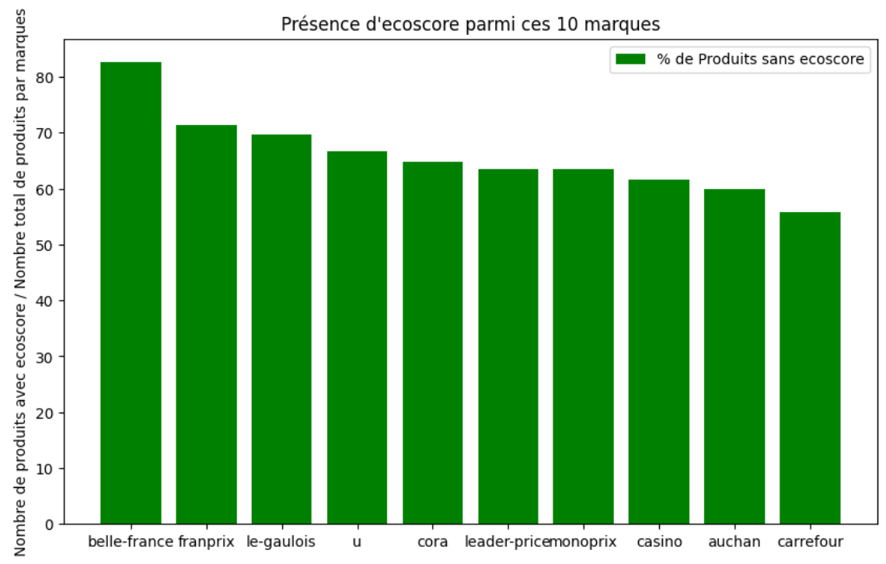
Impact environnemental
Les meilleures marques

Slide 8

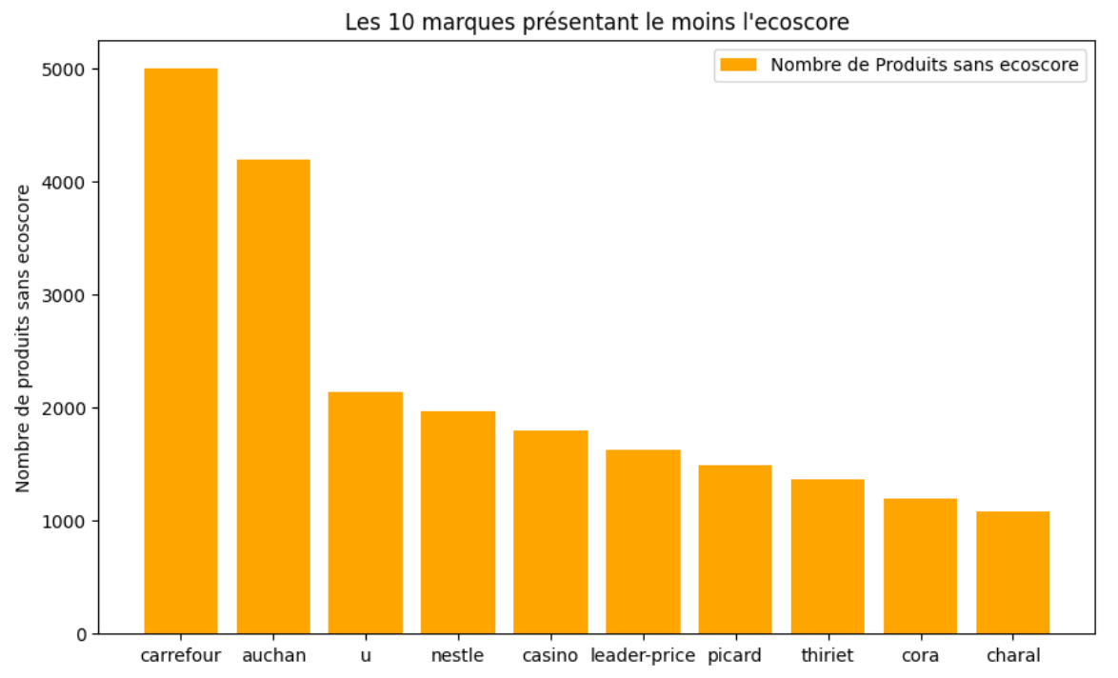
Impact environnemental
Les pires marques

Slide 9
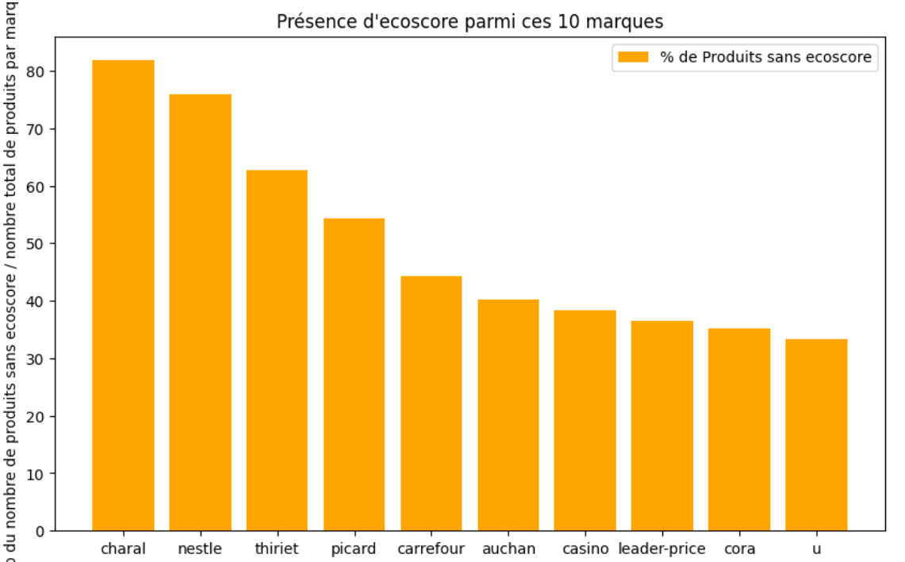
Impact environnemental
Les pires marques

Slide 10
Ecoscore
Parmi les grandes marques
Les bons élèves...
...et les mauvais
Belle-France
Franprix
Le Gaulois
U
Cora
Leader Price
Monoprix
Casino
Auchan
Carrefour
Charal
Nestle
Thiriet
Picard
Carrefour
Auchan
Casino
Leader-price
Cora
U

Slide 11
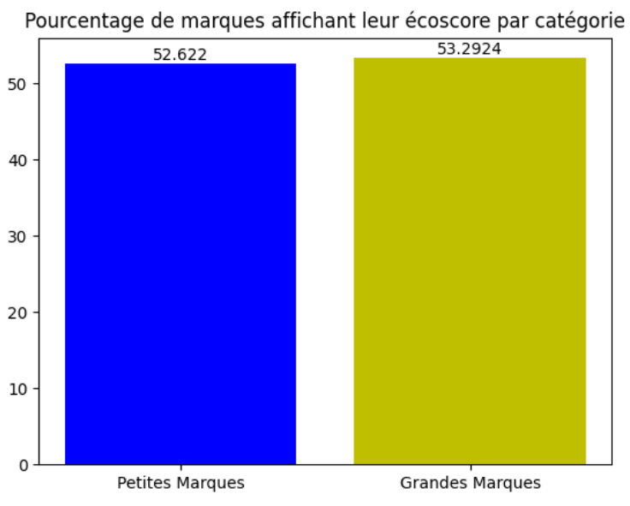
Dans l'affichage de l'ecoscore, observe-t-on une différence entre les grandes marques, des petites ?
Et non!

Slide 12
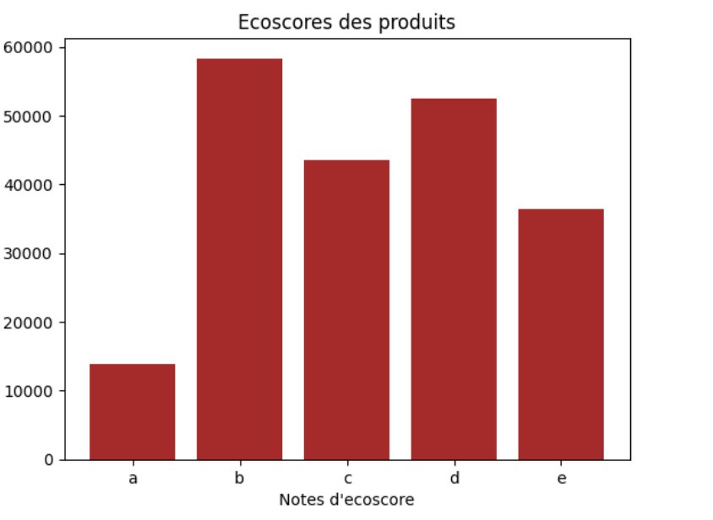
Répartition des ecoscores

Slide 13
Ecoscore
Parmi les grandes marques et leur score moyen
Les bons élèves...
...et les mauvais
Carrefour bio
U bio
Bio village marque repère
Belle-France
Grand-jury
Andros
Dia
Franprix
Bonneterre
La vie claire
Lindtt
Charal
Haribo
Myproteins
Maggi
Prozisi
Saint-Albyt
Milka
Palais des thés
Hema

Slide 14
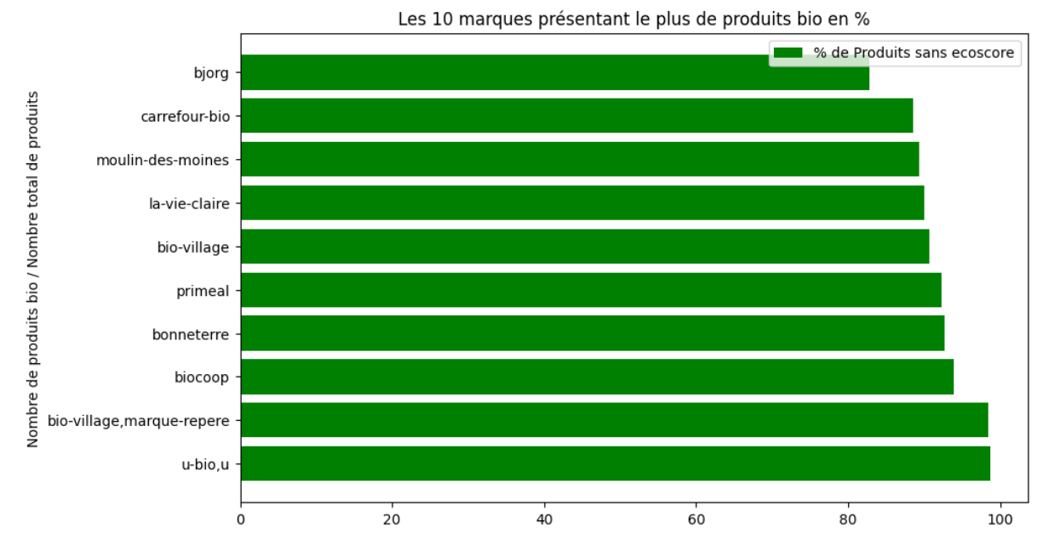


Quelles sont les marques qui proposent essentiellement des produits biologiques ?

Slide 15

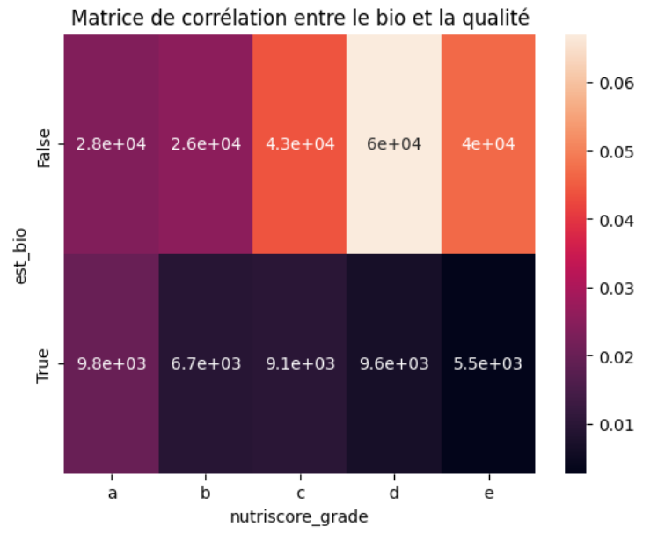
Existe-t-il une corrélation entre le caractère bio et la qualité nutritionnelle des produits?
p-value = 7,48e-28
donc
Test significatif
On observe une incidence entre le caractère bio d'un produit et son nutriscore, notamment dans les nutriscores extrêmes (A & E)

Slide 16
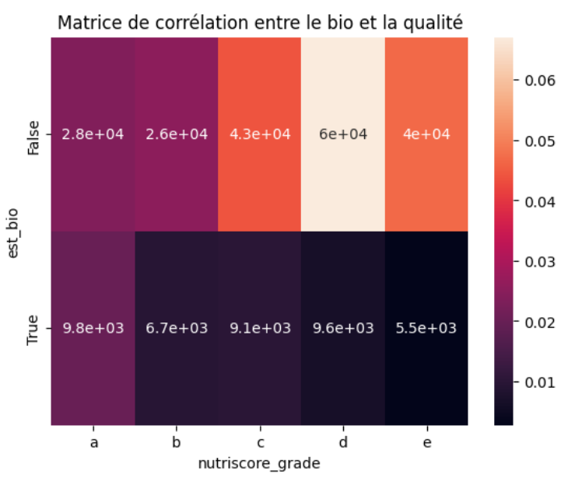
Existe-t-il une corrélation entre le caractère bio et l'aspect environnemental des produits?
P-value = 0
donc
Test significatif
On observe qu'un produit bio sera plus souvent en nutriscore a
&
Un produit non-bio a plus de chances d'avoir un nutriscore c,d,e

Slide 17
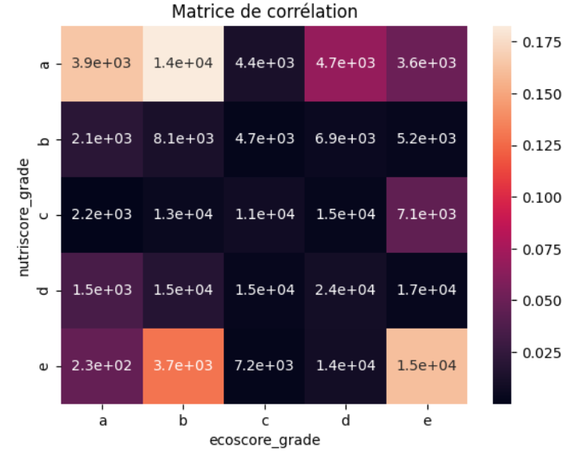
Existe-t-il une corrélation entre
l'aspect environnemental et la qualité nutritionnelle des produits?
p-value = 0
donc
Test significatif
Forte corrélation entre l'ecoscore et le nutriscore, plus particulièrement pour les notes "extrêmes"
&
Les fruits et légumes importés peuvent expliquer la présence notable d'un ecoscore 'e' ou 'd' alors que le nutriscore sera de 'a'

Slide 18
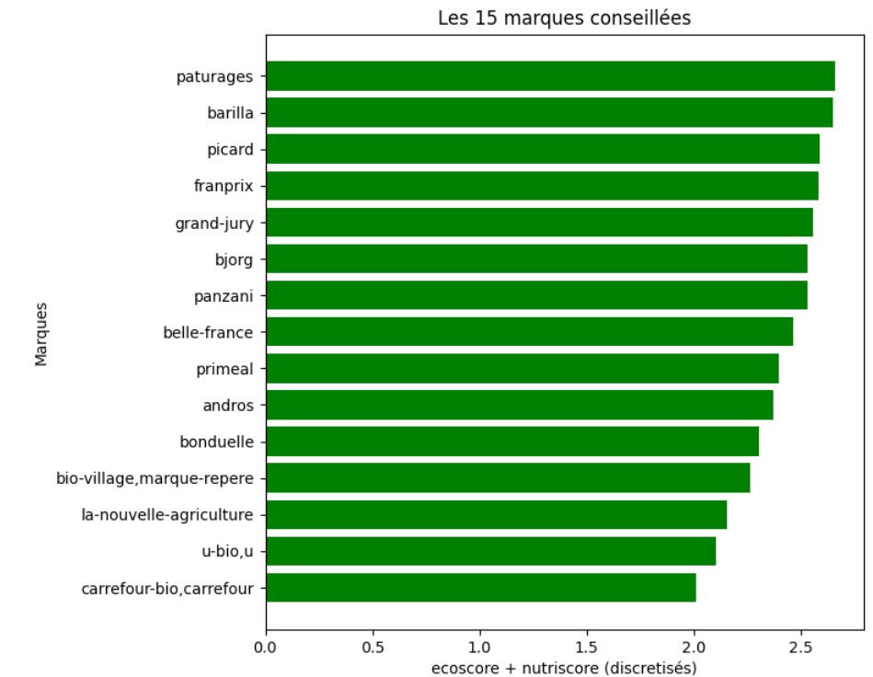
Pour conclure
Des marques à privilégier...
Discrétisation des
écoscores et nutriscores
a = 0
b = 1
c = 2
d = 3
e = 4

Slide 19
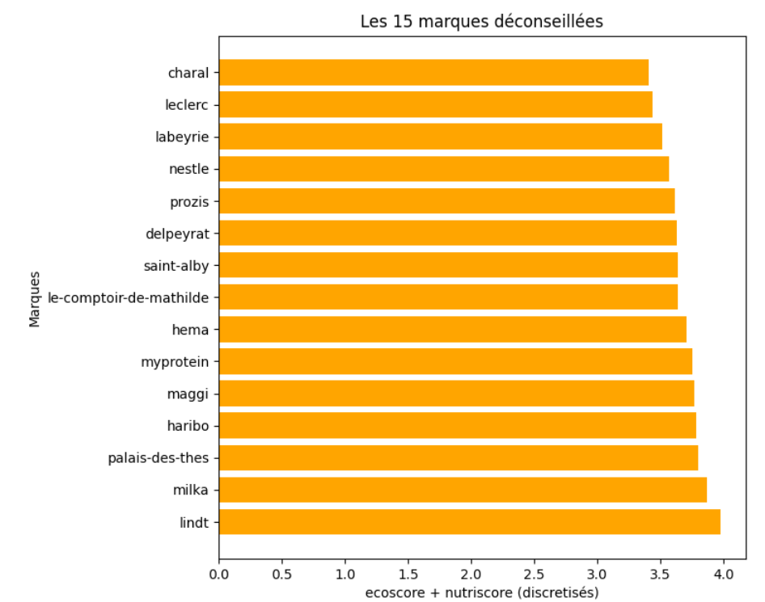
Pour conclure
... et des marques à éviter...
Discrétisation des
écoscores et nutriscores
a = 0
b = 1
c = 2
d = 3
e = 4

Slide 20




MERCI !

